Slide 1
Загрузчики
Доклад подготовил
студент ИВТ-31
Жеребцов К. А.

Slide 2
План
Определение загрузчика, его функции и основные виды
Абсолютный загрузчик
Перемещающий загрузчик
Связывающий загрузчик

Slide 3
Определение загрузчика
Загрузчик – системная программа, выполняющая загрузку готового к исполнению модуля в физическую ОП.
Функции загрузчика:
Распределение ОП
Перемещение программы
Связывание модулей
Загрузка

Slide 4
Виды загрузчиков
Абсолютные
Перемещающие
Связывающие
Загрузчики

Slide 5
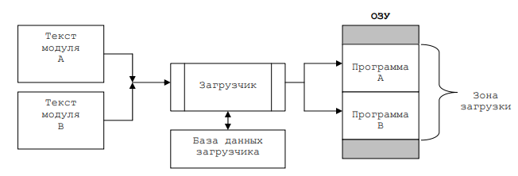
Абсолютный загрузчик

Slide 6
Открытие файла с загрузочным модулем и чтение карты Н. Определение имени, длины и адреса загрузки модуля.
Запрос ОС блока памяти с указателем адреса и указателем длины. Если память не выделена, то сообщение об ошибке и переход к пункту 6
Чтение очередной карты.
Если карта E, то формирование адреса 1-й команды, равной точке входа и переход к пункту 6
Обработка карты T. Считывается адрес и длина данных и производиться загрузка данных из карты в оперативную память по указанному адресу. Переход к п.3
Конец.
Абсолютный загрузочный модуль содержит три типа карт:
H<имя модуля><длина модуля><адрес загрузки>
Т<адрес данных><длина данных><данные>
Е<точка входа>

Slide 7
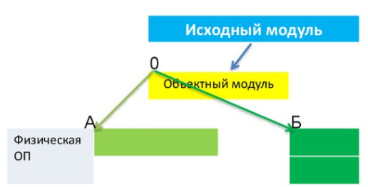
Перемещающий загрузчик

Slide 8
1. открытие файла с перемещаемым модулем. Чтение карты Н, определение имени модуля и его длины.
2. заказ в ОС блока памяти указанной длины. Если память выделена, то её адрес присваивается адресу загрузки модуля (АЗМ), иначе (если память занята или недостаточно памяти) сообщение об ошибке и п.п. 6
3. чтение очередной карты
4. обработка карты
4.1 Если карта Е, то вычисление и установка адреса первой выполняемой команды А_{п.к.}=<точка входа>+АЗМ и п.п.6
4.2 Если карта Т, то определение адреса и длины данных, затем вычисление адреса данных в ОП А_{доп.}=<адр.данных>+АЗМ и загрузка данных из карты по вычисленному адресу А_{доп}
4.3 Если карта М, то определение адреса и длины данных, затем вычисление адреса данных в ОП. Выбор по вычисленному адресу значения указанной длины и увеличение на АЗМ
5. П.п. 3
6. Конец
Перемещаемый модуль содержит:
Н <имя мод.> <дл.мод.>
Т <адр.данных> <дл.дан.> <данные>
М <адр.данных> <дл.дан.>
Е <точка входа>

Slide 9
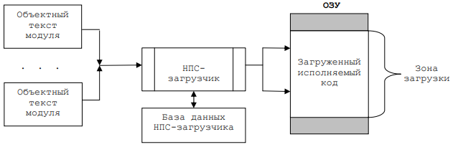
Связывающий загрузчик

Slide 10
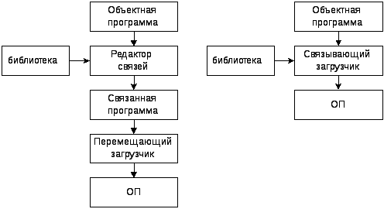

Slide 11
Спасибо за внимание!

